Slide 1

Učinkoviti načini zaščite IT-storitev v oblačnem okolju Azure
Zrnasta fotka!
Matic Kutnjak

Slide 2







Slide 3

Zanesljive, pametne in varne rešitve za bolje povezan svet

Slide 4
www.kontron.si

Slide 5
Agenda
Različni nivoji varnosti Azure
Varnostne rešitve in praktični primeri
Kaj lahko naredite jutri?

Slide 6

Uvod v varnost Azure
Varnost v oblaku je bistvena za
zaščito dragocenih podatkov in
aplikacij pred spletnimi grožnjami
Notes:
Azure je oblačna platforma Microsoft, ki ponuja številne storitve
za shranjevanje, obdelavo in upravljanje podatkov v oblaku.
V današnjem digitalnem svetu, kjer so podatki postali dragocen vir in grožnje s spletne strani vedno bolj napredne, je varnost naših podatkov in sistemov ključnega pomena.
Azure ponuja številne varnostne rešitve in pristope, ki zagotavljajo zaščito pred grožnjami, kot so
napadi zlonamerne programske opreme,
hekerski vdori in
izguba podatkov

Slide 7
Varnostne rešitve Azure
Različni nivoji varnosti
Azure Built-in Controls
Identity & access
Apps & data security
Network security
Threat protection
Security management
Defense in Depth

Slide 8



Upravljanje identitet in dostopa
Azure Identity & Access | Razpoložljive možnosti
Privileged Identity Management (PIM)
  Upravljanje, nadziranje in spremljanje privilegiranih dostopov
  Zmanjšanje tveganja zlorabe dostopa
  Access review, Just-In-Time dostopi, odobritve dostopov
Defender for Identity
  Prepoznavanje, odkrivanje in raziskovanje napadov
  Monitoriranje uporabnikov, aktivnosti, entitet
  Zaščito identitet in poverilnic shranjenih v AD
  Identificiranje in raziskovanje sumljivih aktivnosti
Conditional Access
  Definiranje politik dostopa
  Možnost dostopa samo pooblaščenim uporabnikom
  Natančen nadzor kdo dostopa do česa
Notes:
PIM:
Je storitev ki omogoča organizacijam boljši nadzor nad privilegiranimi dostopi do njihovih sistemov in podatkov.
To orodje omogočajo organizacijam, da upravljajo, nadzirajo in spremljajo privilegirane dostope svojih uporabnikov, kar pomaga pri zmanjšanju tveganja zlorabe dostopa in zagotavlja višjo raven varnosti.
Bolj konkretno je kar nekaj stvari, ki jih je možno uporabljati v PIM:
Just-In-Time dostop
S tem lahko po potrebi zagotovite dostop do Azure virov
Uporabniki so upravičeni do odločenih vlog za katere preko PIM oddajo zahtevek, kjer se tudi opredeli čas dostopa.
Access reviews funkcionalnost, s katero preverite ali uporabniki še vedno potrebujejo vloge
Izvajajo se lahko tudi kampanje, kjer se periodično izvajajo te pregledi dostopv
Zahteva za odobritev pri aktiviranju priviligiranih vlog
Gre za del JIT, s tem da se aktivira še potrjevanje dostopov.
Prav za to bo v naslednjih slajdih predstavljen primer uporabe.
Audit history in obvestilo ko so prihaja do sprememb pri priviligiranih vlogah
In še več
DEFENDER FOR IDENTITY:
je varnostna rešitev, ki uporablja vaše on-premise Active Directory evente, za prepoznavanje, odkrivanje in raziskovanje
"advanced threats" - naprednih napadov,
ogroženih identitet in
zlonamernih notranjih dejanj, usmerjenih proti vaši organizaciji
Microsoft Defender for Identity nam omogoča da:
Minitoriramo uporabnike, vedenje entitet in aktivnosti
Zaščito identitet in poverilnic shranjenih v Aktivnem imeniku (AD)
Identificiranju in raziskovanju sumljivih uporabniških aktivnosti in naprednih napadov
Enostavne informacije o incidentu, s preprosto časovnico in hitro triažo
To pripomore k okrepitvi varnosti organizacije ter preprečevanju nepooblaščenih dostopov in zlorab identitet,
CONDITIONAL ACCESS:
je zmogljiva funkcionalnost, ki omgoča organizacijami, da definirajo in uvejavljajo politike dostopa glede na specifične pogoje in kriterije.
Te pogoji lahko vključujejo uporabnika oz. identiteto, status naprave, lokacijo in še več.
Glavne prednosti so,
Povečana varnost: tako zagotovimo dostop samo pooblaščenim uporabnikom, z ustreznimi napravami in iz zaupanja vrednih lokacij.
dinamično prilagajajo politike glede na spremenljive pogoje.
Npr. Dodatno preverjanje MFA, če uporabnik dostopa iz nepoznane naprave
določitev zelo natančne politike dostopa. Politike se lahko osredotočajo na uporabniške vloge, članstva v skupinah in različne pogoje, kar omogoča natančen nadzor nad tem, kdo lahko dostopa do česa.
Zaščita Oblačnih in Lokalnih virov: kar zagotavlja celovit pristop k nadzoru dostopa v hibridnih okoljih

Slide 9
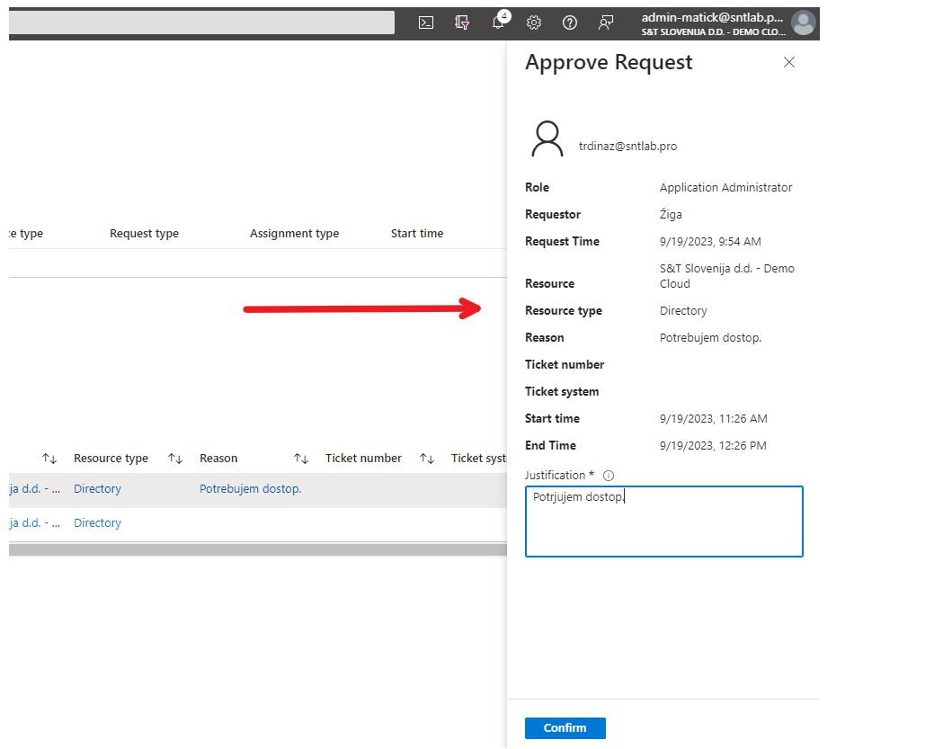
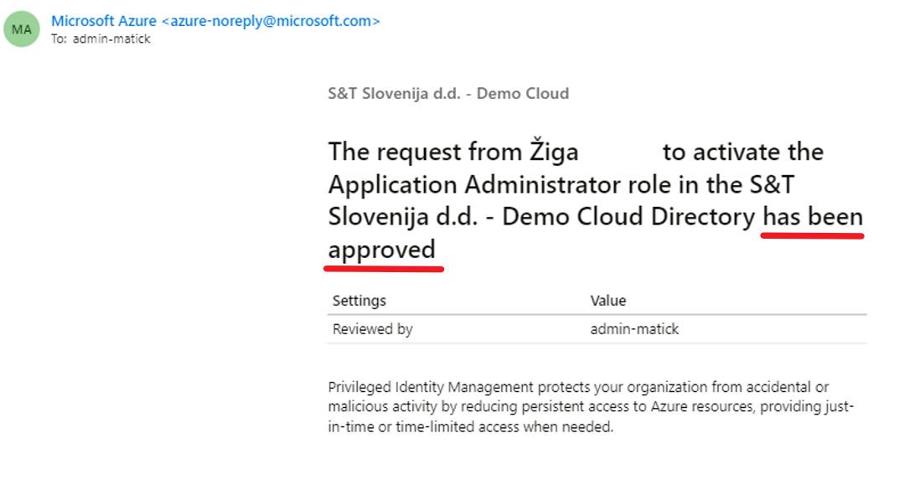
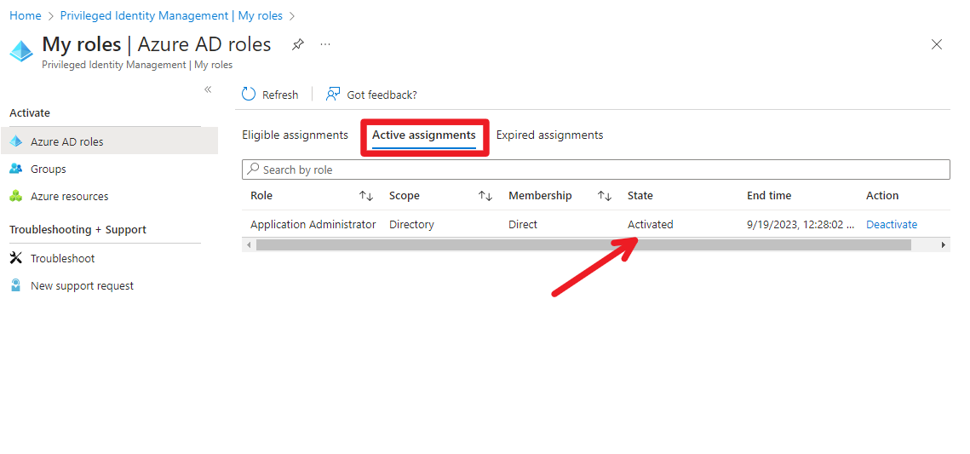
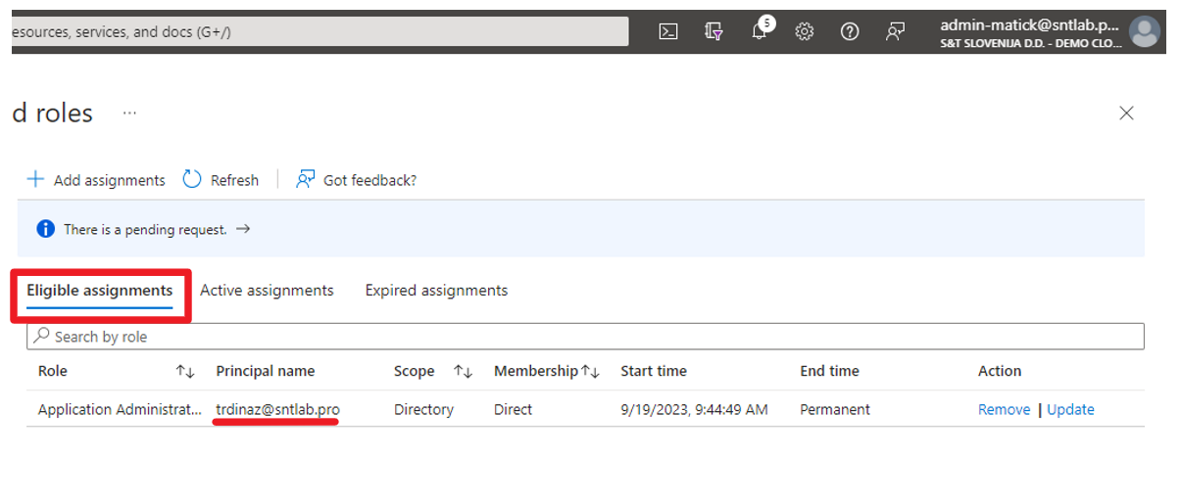
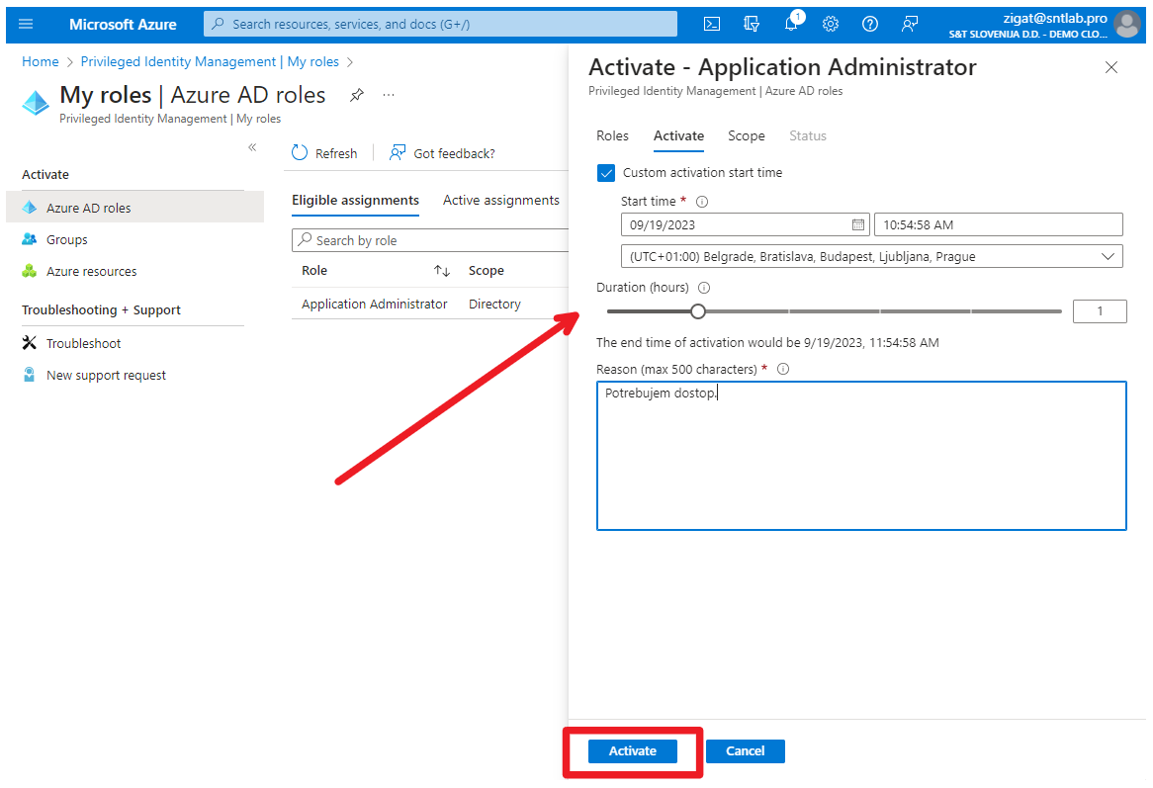
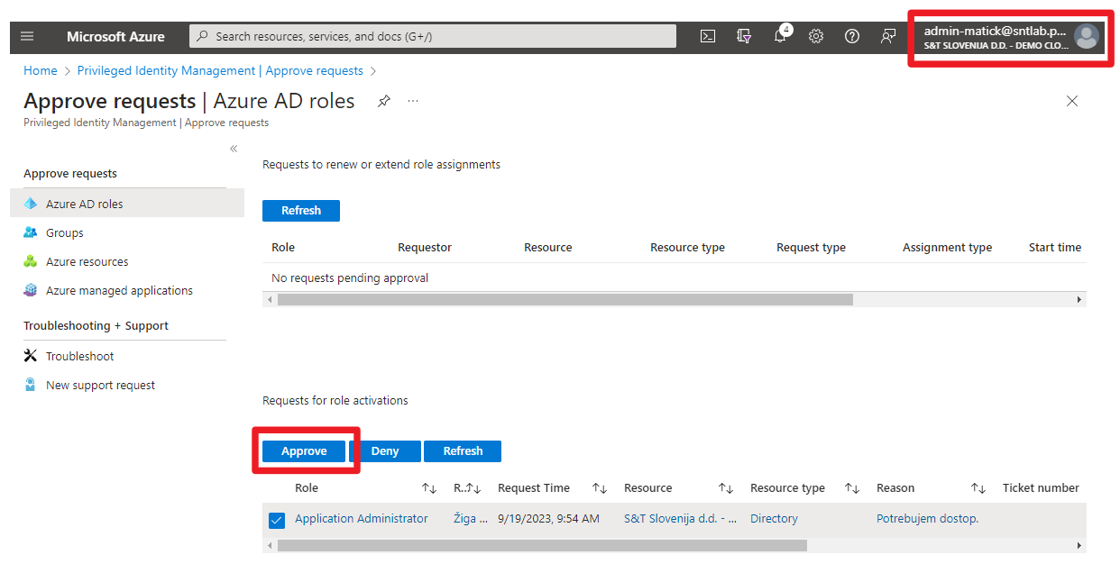
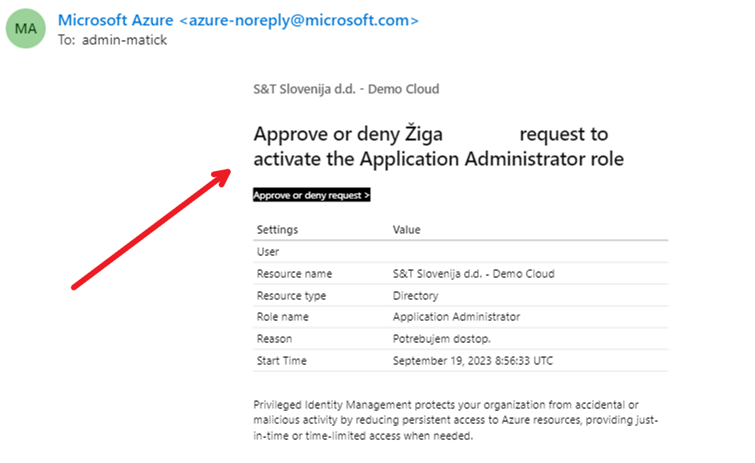
Primer uporabe PIM

Slide 10



Zaščita aplikacij in podatkov
Apps&Data Security
Azure Confidential Computing (data-in-use)
  Varovanje aktivnih podatkov
  Izolacija podatkov v CPU enklavo med procesiranjem
  Podatki so dostopni le pooblaščeni programski kodi
ADE (Azure Disk Encryption)
  Kriptiranje OS in Data diskov
  Uporaba DM-Crypt / Bitlocker
  Enkripcija Cache in Data in Transit
Data-in-transit Encryption
  Zaščita podatkov med prenosom
  Zaščita podatkov pred prestrezanjem in nepooblaščenim dostopom
  Uporaba S2S, P2S VPN, ExpressRoute
Notes:
AZURE CONFIDENTIAL COMPUTING:
Vpeljuje dodaten sloj zaščite na področju varovanja aktivnih podatkov.
Confidential computing izolira občutljive podatke v zaščiteno CPU enklavo med procesiranjem. Podatki ki so procesirani in tehnike, ki se uprorabljajo za njegovo obdelavo so dostopne samo avtorizirani programski kodi in so nevidne in neznane za karkoli in kogarkoli drugega, vključno s ponudnikom oblaka.
To je ključnega pomena za aplikacije, ki obdelujejo izjemno občutljive ali regulirane informacije.
ADE oz Azure Data Encryption
kriptira OS in Data diske na Azure virtualnih mašinah, z uporabo DM-Crypt za linux mašine, in Bitlocker za Windows mašine.
Integriran je z Azure key Vault, kar pomaga pri upravljanju in nadzoru disk encryption keyev in secretev.
Zakaj bi ga uporabili?
Najpogosteje se uporablja opcija SSE (Server Side Encryption) / with PMK is server-side encryption with a platform-managed key … se pravi je že default poskrbljeno za Data at rest … ampak na infrastrukturnem nivoju … to je čisto vse okej.
Če gremo pa v detajle pa …
Ko naredimo neko novo virtualko na Azure se podatki dekriptirajo in data in transit ni kriptiran, prav tako tudi cache ni kriptiran.
Ampak če pa uporabimo Azure Data Encryption, s tem na OS nivoju poskrbimo da sta tudi Cache in data in transit zakriptirana
Z ADE dodbimo dodaten layer zaščite
Šifriranje podatkov v prenosu (Data at rest) :
Gre za zašlito podatkov med njihovim prenosom iz enega mesta na drugega. Ta vrsta šifriranja zagotavlja, da so podatki zaščiteni pred morebitnim prestrezanjem ali nepooblaščenim dostopom med prenosom preko omrežja.
To je ključnega pomena za ohranjanje zaupnosti in varnosti podatkov med komunikacijo različnih naprav v omrežju.
Na voljo je več rešitev, ki se jih lahko uporabi.
Uporaba S2S VPN
Uporaba P2S VPN (mišljeno za posamezne delovne postaje, ki dostopajo iz on-prem okolja)
Express route (če se med on-prem in vašim Azure okoljem pretaka ogromna količina podatkov + to da ima še druge dodatne varnostne mehanizme)
Organizacije, ki ne ščitijo podatkov med prenosom so bolj dovzetne za
"man-in-the-middle" napade,
ugrabitve sej oz. "session hijacking"
in tudi prisluškovanjem (lahko bi tudi rekli "sniffing" ali "snooping")

Slide 11
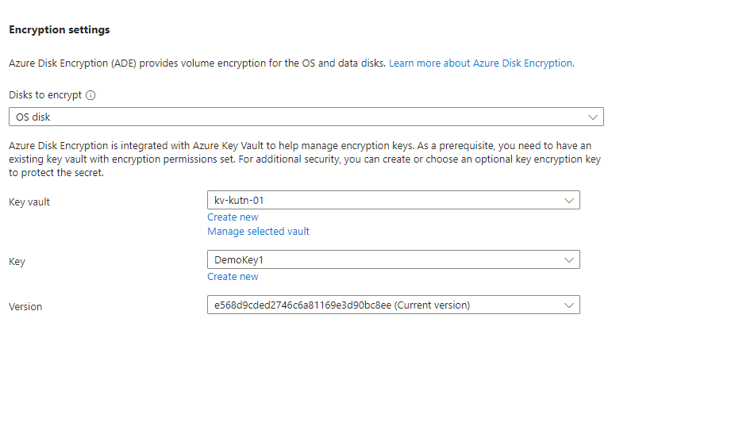
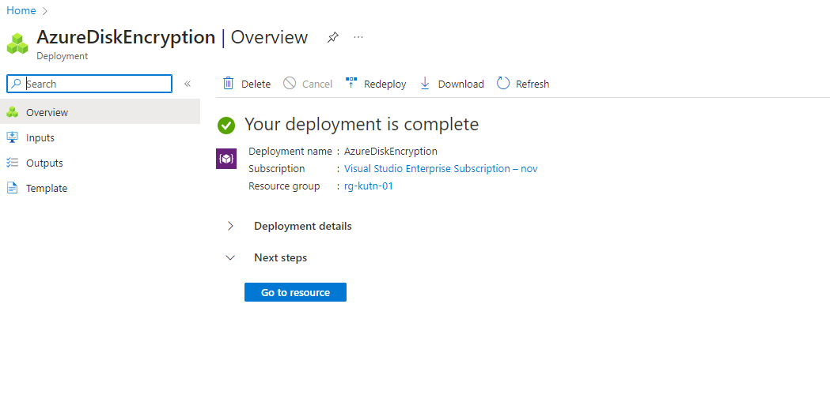
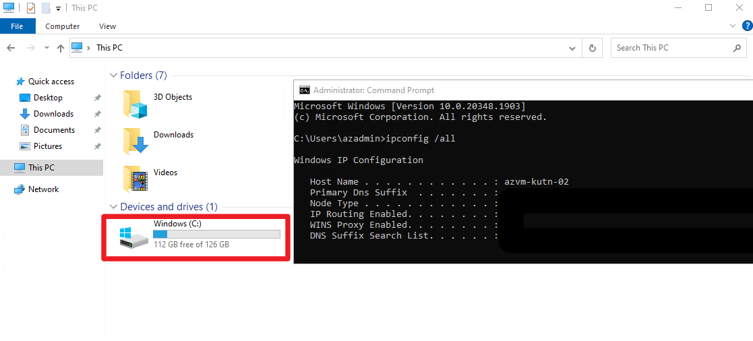
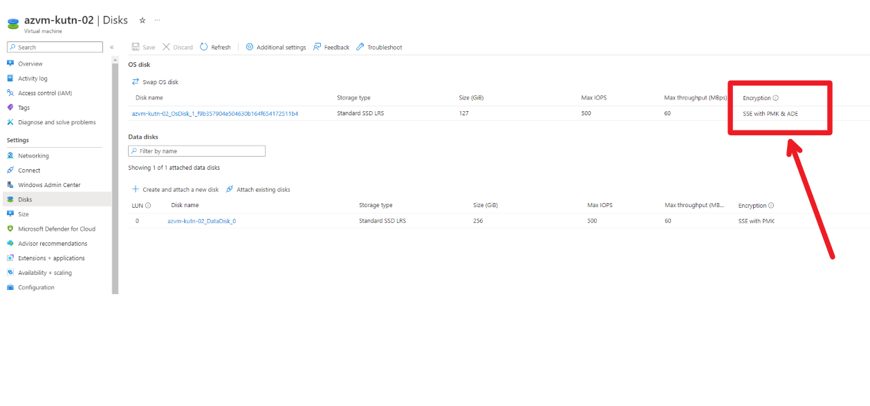
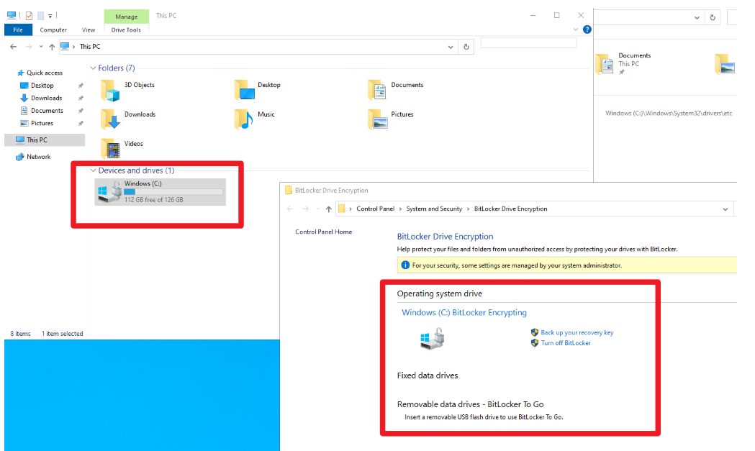
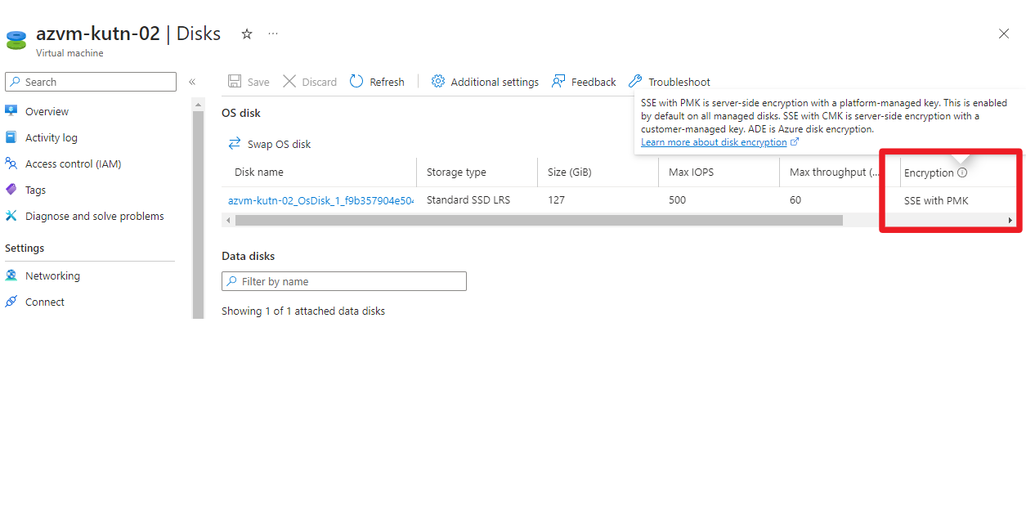
Primer uporabe Azure Disk Encryption

Slide 12
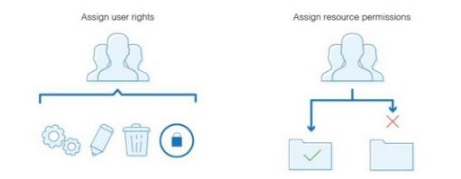


Omrežna varnost
Network Security | Razpoložljive možnosti
Network Security Groups (NSG)
  Filtriranje prometa
  Mikrosegmentacja omrežja
  Enostavno prilagajanje
  Integracija z drugimi rešitvami
Just-in-time VM access
  Večja transparentnost in sledljivost dostopov
  Zmanjšanje tveganja varnostnih incidentov
Firewall Appliance
  Enoten uporabniški vmesnik
  Zaščita pred zero-day napadi
  Velik spekter različnih varnostnih integracij
  Dobra zaščita različnih več oblačnih okolij
Notes:
Network Security Groups (NSG) v Azure
so varnostna pravila in filtri, ki se uporabljajo za nadzor in omejevanje prometa v virtualnih omrežjih.
Kaj omogočajo?
Filtriranje prometa na ravni omrežnih vmesnikov, VNET-ov in subnet ov
omogočajo mikrosegmentacijo omrežja, kar pomeni, da lahko podrobno določite, kako se promet dovoli ali blokira med različnimi deli omrežja.
omogočajo hitro prilagajanje varnostnih politik glede na spremenjene potrebe organizacije ali nove varnostne grožnje.
se enostavno integrirajo z drugimi Azure varnostnimi rešitvami
So brezplačni za uporabo
JIT:
Napadalci aktivno iščejo dostopne virtualne strežnike z odprtimi management porti, kot so RDP ali SSH. Vsi vaši virtualni strežniki so potencialne tarče napadov. Ko je VM uspešno kompromitiran, je potem ta mašina uporabljena kot vhodna točka za nadaljnje napade na vire v vašem okolju."
Naš cilj bi moral biti, da zmanjšamo možnost za napad, kar v tem primeru pomeni manj odprtih portov, predvsem management portov.
Z JIT - "Just in Time access" omogočimo da se zaprejo standarni inbound management porti (npr. 3389) in jih preprosto odpirate na zahtevo. Pri tem določite katero omrežje ali IP range naj se odpre in za koliko časa (maksimalno 3 ure). Po pretečenem času se porti ponovno zaprejo.
AZURE APPLIANCE:
Pri tej točki bi marsikdo pričakoval da bo pisalo Azure Firewall.
Odločil sem se da se izpostavi FW appliance, predvsem zato, ker ima kar nekaj dobrih funkcionalnosti
Večina ima na svojem on-premise okolju že nekega Firewall providerja, s katerim upravljajo in ga posledično najbolje poznajo. Bodisi je to CheckPoint, Cisco, PaloAlto ali kateri drugi provider.
Za primer bom vzel CheckPoint, ker mi največ delamo prav z njim…
Če se odločiš za implementacijo npr. CheckPoint applianca v Azure, se ne rabiš na novo učiti upravljanja, poleg tega pa imaš enotno okolje in boljši pregled nad vsemi FW napravami.
Če ostanemo pri CheckPoint appliance-u, bi izpostavil še da nudi zaščito pred zaero-day napadi, kar predstavlja večino od modernih malware kampanj.
Omogoča velik spekter različnih varnostnih integracij
Dobra zaščita različnih multicloud okolij

Slide 13
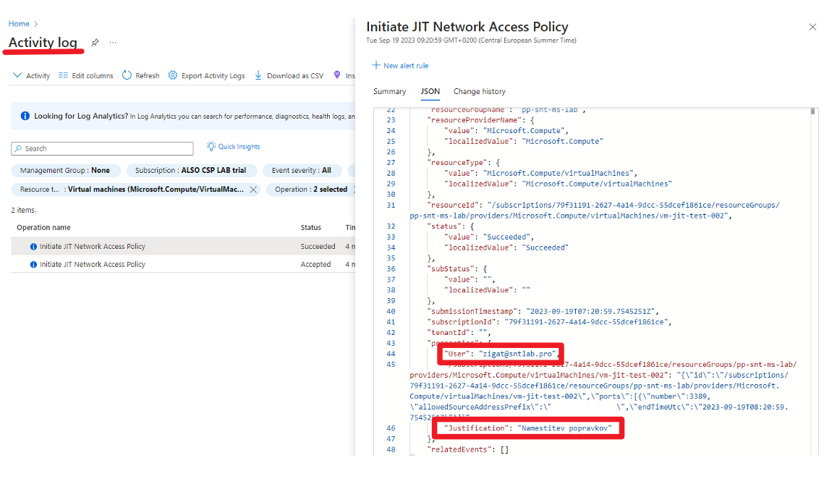
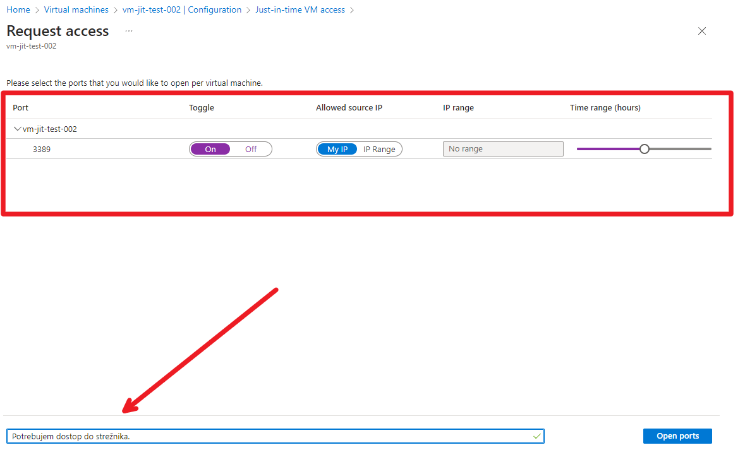
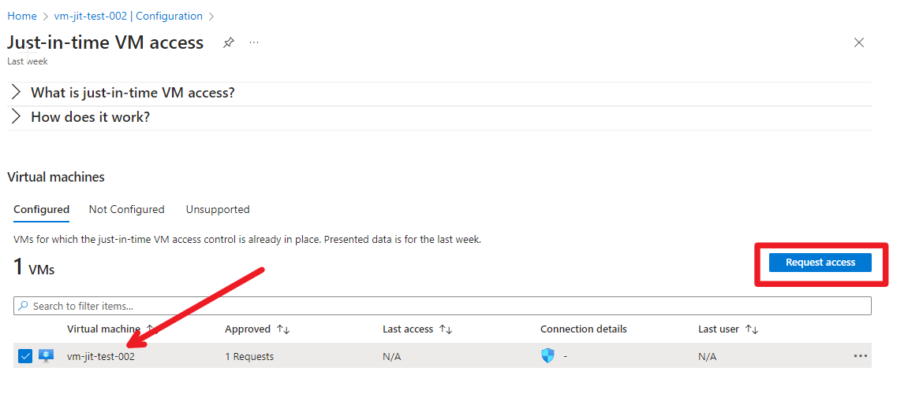
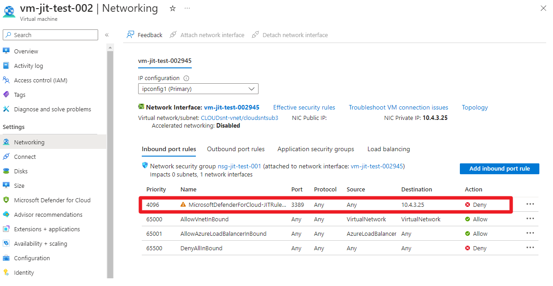
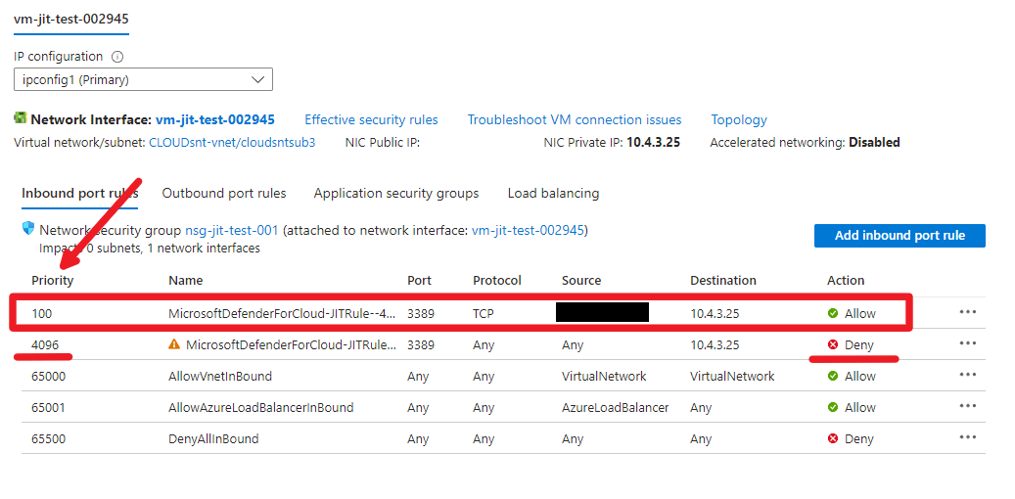
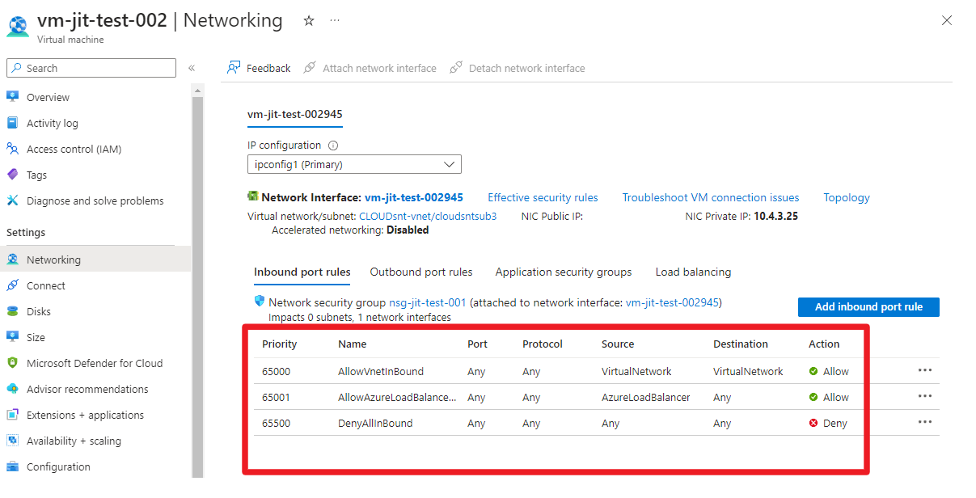
Primer uporabe Just-in-time VM access

Slide 14
Zaščita pred grožnjami
Threat protection
Azure Built-in Controls
Identity & access
Apps & data security
Network security
Threat protection
Security management
Defense in Depth

Slide 15
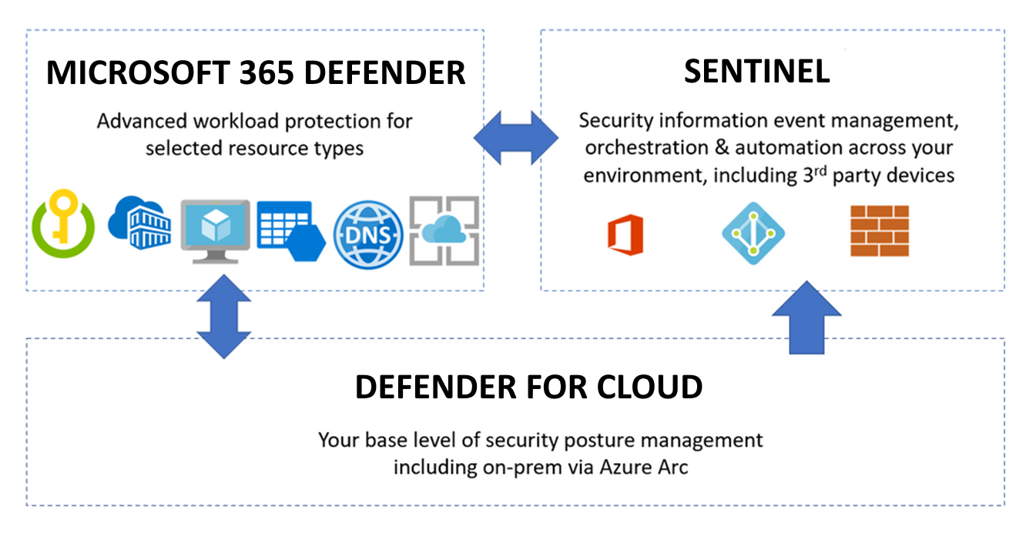
Security Management

Slide 16
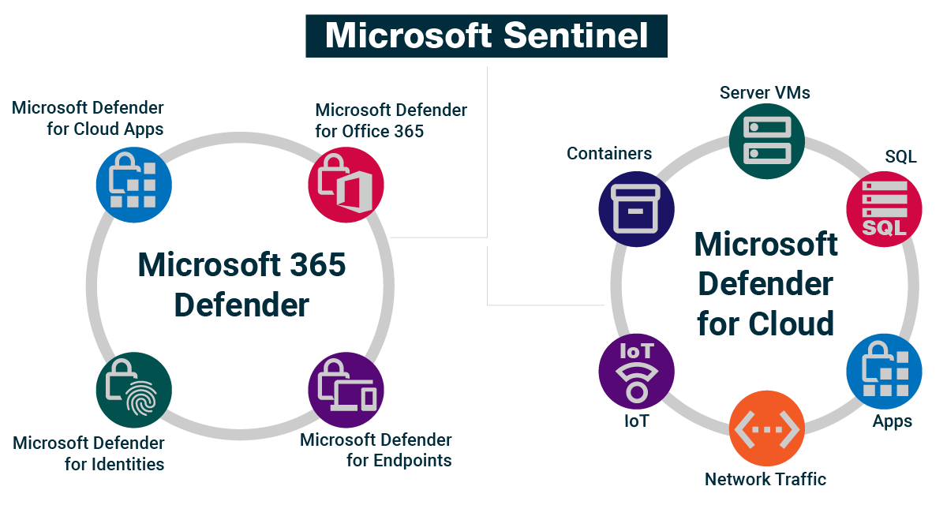
Security Management
Notes:
Defender for Cloud portal
je osnovni nivo za monitoriranje konfiguracij in zdravja vaših workloadov.
Podatke zbira iz Azure ali preko Monitoring agentov in jih povezuje v mehanizme za varnostno analitiko.
S tem dobimo prilagojena priporočila.
Glavna funkcionalnost tega portala so prav varnostna priporočila, s katero si posledično izboljšujete oceno varnosti - security score.
Ne smemo pozabiti tudi na network map, s katerim pridobimo topologijo omrežja vseh workloadov in omrežnih poti.
Zna se tudi povezati z multicloud okolji, kot sta npr. Amazon AWS in Google GCP,
Omogoča Cloud Workload Protection (CWP)
Microsoft 365 Defender
Za dodajanje dodatnih varnostnih opozoril in naprednega zaznavanja groženj, se potem uporablja Defender.
Pomembno je omeniti, da je Microsoft Defender Microsoftov XDR orodje. XDR pomeni "Extended Detection and Response, kar pomeni da bo zaznaval grožnje na več varnostnih ravneh (email, endpointih in identitetah).
Medtem, ko je XDR Defenderjev glavni use case, je dodatna prednost tudi to, da zagotavlja single pane view za vse incidente Microsoft 365 produkte.
SENTINEL
Veliko organizacij se pa potem vpraša "zakaj bi sploh potem potrebovali Sentinel, če imamo pa Microsoft 365 Defender.
Z Sentinelom dobimo celotno sliko dogajanja v vašem okolju in nam pomaga povezati vse točke, ki so lahko povezane z nekim varnostnim incidentom.
Glavni dve prednosti sta predvsem:
Dodajanje zunanjih third party produktov, tako iz on-premise okolja kot drugih cloud okolji. Npr. Vmware, CheckPoint, Cisco itd.
Automatizem. Ne samo, da ima Sentinel precej večje API zmogljivost, ampak lahko uporablja tudi Azure Logic Apps, s katerim lahko automatiziramo upravljanje incidentov
SIEM +SOAR - Security Orchestration, Automation, and Response
S tem pomaga SOC oz. security ekipam pri odzivaju na alerte glede na prioriteto. Pomaga orkestrirati vsakodnevna ročna opravila.

Slide 17

Kaj lahko naredite jutri?
NSG (Network Security Groups)
Azure Defender for Cloud
Azure Disk Encryption

Slide 18



HVALA ZA POZORNOST
Matic Kutnjak
matic.kutnjak@kontron.si

